Slide 1

Продукт недели.
Успокоительные средства
для собак и кошек
в Новогодние праздники

Slide 2

Праздничный стресс
Причин проявления стрессовых состояний у собак и кошек множество. Это одиночество, ревность, болезнь, переезд, появление нового члена семьи или питомца, посещение ветеринарного врача, недостаток сна, резкие запахи, переизбыток внимания и громкие звуки.
О последних двух пунктах сегодня и пойдет речь. Ведь Новый Год все ближе, и одними из главных атрибутов празднования являются большие шумные компании, а также фейерверки, хлопушки, петарды.
Если быть конкретнее, для собак наиболее опасны и вредны именно громкие звуки, т.к. они воспринимают их в 4 раза громче, чем человек.
Что касается кошек, они слышат немного в другом диапазоне, и низкие громкие звуки салютов им не так страшны. А вот переизбыток внимания от множества малознакомых людей может привести к самым неприятным последствиям (например идиопатическому циститу на фоне стресса).
Как распознать, что у питомца стресс? Основные симптомы: учащенное сердцебиение и дыхание, агрессия, дрожь, вялость, отсутствие сна и аппетита, излишняя вокализация, асоциальность, порча мебели и обоев.
Как и в случае с любой другой проблемой, стрессовое состояние лучше профилактировать, чем лечить. Поэтому в преддверии Новогодних праздников мы должны помочь нашим Покупателям обезопасить их питомцев от причин и последствий воздействия громких звуков и переизбытка внимания.
У нас в ассортименте огромное количество успокоительных средств для собак и кошек с различными составами, формой выпуска и механизмом действия. Давайте рассмотрим их поближе.

Slide 3
Успокоительные средства для собак и кошек
Успокоительные средства для собак и кошек условно можно поделить на 3 большие группы, в зависимости от состава:
На растительной основе
Состав: растительные экстракты (валерианы, шлемника, пустырника, хмеля и др.) и эфирные масла (лаванды, розмарина, кошачьей мяты и др.).
Механизм действия: растительные компоненты снижают возбудимость нервной системы, благотворно влияют на ритм сердечных сокращений и дыхания).
Формы выпуска: таблетки, капли (на холку и пероральные), спреи, ошейники, диффузоры.
2. Гормональные
Состав: аналоги феромонов лактирующих собак и кошек, а также аналог феромонов лицевых желез кошек.
Механизм действия: аналоги феромонов имитируют их действие, успокаивая животное и позволяя чувствовать себя в безопасности.
Формы выпуска: диффузоры, спреи, ошейники.
3. Комбинированные
Состав: сочетание растительных компонентов с биологически-активными добавками (L-триптофан, L-теанин, инозитол, фенибут, никотинамид).
Механизм действия: БАД нормализуют процессы возбуждения и торможения нервной системы, укрепляют структуру нервных клеток, участвуют в синтезе серотонина («гормона счастья»).
Формы выпуска: таблетки, суспензии и капли пероральные.

Slide 4


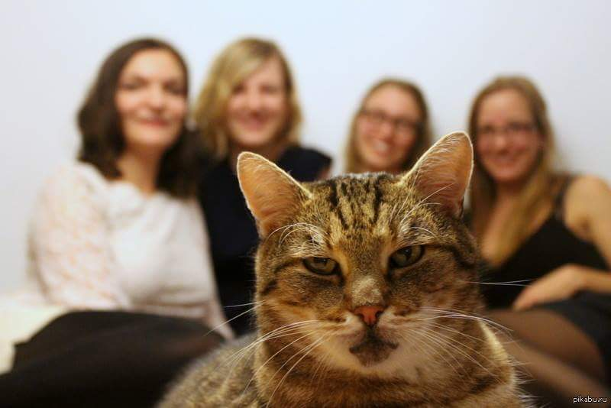
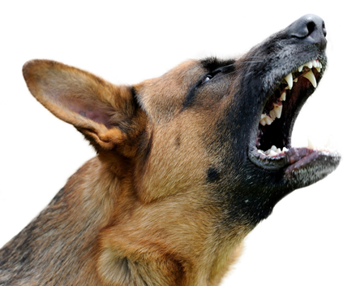
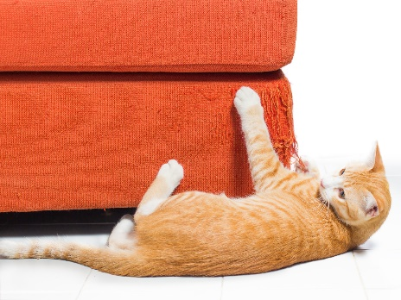
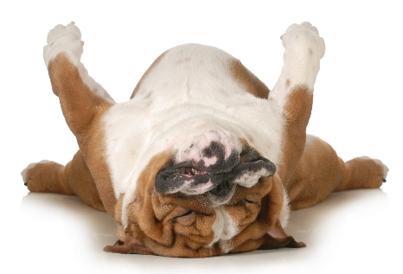
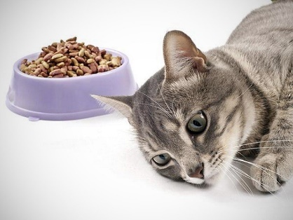
Праздничный стресс
Основные причины стресса собак и кошек в Новогодние праздники
Громкие звуки салютов, петард, хлопушек
Переизбыток внимания от малознакомых людей
Симптомы стрессового состояния
Агрессия и излишняя вокализация
Порча мебели и обоев
Вялость и апатия
Отсутствие сна и аппетита

Slide 5
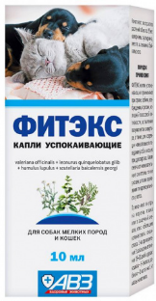

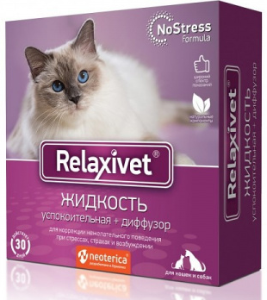
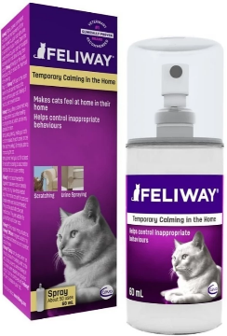
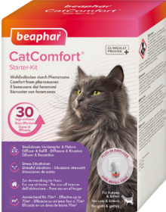

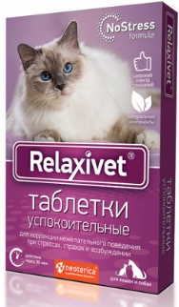
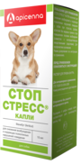
Успокоительные средства для собак и кошек
Состав: растительные экстракты (валерианы, шлемника, пустырника, хмеля и др.) и эфирные масла (лаванды, розмарина, кошачьей мяты и др.).
Механизм действия: растительные компоненты снижают возбудимость нервной системы, благотворно влияют на ритм сердечных сокращений и дыхания.
Формы выпуска: таблетки, капли (на холку и пероральные), спреи, ошейники, диффузоры.
Растительные
Состав: аналоги феромонов лактирующих собак и кошек, а также аналог феромонов лицевых желез кошек.
Механизм действия: аналоги феромонов имитируют их действие, успокаивая животное и позволяя чувствовать себя в безопасности.
Формы выпуска: диффузоры, спреи, ошейники.
Гормональные
Состав: сочетание растительных компонентов с биологически-активными добавками (L-триптофан, L-теанин, инозитол, фенибут, никотинамид).
Механизм действия: БАД нормализуют процессы возбуждения и торможения нервной системы, укрепляют структуру нервных клеток, участвуют в синтезе серотонина («гормона счастья»).
Формы выпуска: таблетки, суспензии и капли пероральные.
Комбинированные

Slide 6
Структура изучения
Обучение осуществляется во время Утреннего собрания на этапе «Тренировка/отработка»
Руководитель заранее распечатывает презентацию, изучает материал, чтобы ориентироваться в нем, иначе восприятие информации будет затруднено
  На каждых трех сотрудников распечатывается один комплект демонстрационных материалов
  После каждой темы необходимо задавать сотрудникам вопросы на предмет усвоения материала (напр. «Назовите преимущества Фитэкс капель успокаивающих» и т.п.)
  Первый день смены
  Изучаются и отрабатываются навыки продаж, влияющие на показатели магазина
  Изучается теоретический материал продукта недели (см. слайд 2 по 5)
  Отрабатываются навыки продаж (с первого дня смены) с использованием товара из материала продукта недели (см. слайд 2 по 5)
  Второй день смены
  Третий день смены

Slide 7
Третий день смены. Инструкция
Шаг 1
Шаг 2
Шаг 3
Выбираем технику (несколько техник), разбираемых в первый день смены.
Например:
Выявление потребностей (вопросы о питомце, вопросы об опыте использования товара, вопросы о требованиях к товару, резюмирование, уточнение);
Презентация товара (обращение к потребностям, связка свойство-выгода, демонстрация, подтверждение выбора).
ВИВП (вопрос об опыте использования предлагаемого товара, информация, выгода и побуждение) и так далее.
Выбираем конкретный товар из темы по продукту недели, разбираемой во второй день смены (находим товар в зале).
Например:
Изучая текущую тему, мы выбрали Фитэкс капли успокаивающие
Проводим отработку выбранной техники (шаг 1) с использованием выбранного товара (шаг 2).
Например:
В ПЕРВЫЙ ДЕНЬ СМЕНЫ мы отрабатывали технику ВИВП. Во второй день смены изучали текущую тему и выбрали Фитэкс капли успокаивающие.
Поэтому в ТРЕТИЙ ДЕНЬ СМЕНЫ мы будем предлагать Фитэкс капли успокаивающие по технике ВИВП.
Примечание: памятка по проведению отработки находится на следующем слайде.

Slide 8
Краткая памятка по проведению отработки
1. Определение ролей
2. Вводная информация
Распределение ролей между участниками (Продавец, Покупатель, Наблюдатель).
Объяснение сотрудникам сценария действий их персонажей (для Покупателя – за каким товаром пришел, как реагирует на действия Продавца, для Продавца – какие техники применяет, для Наблюдателей – за какими действиями наблюдать, какую обратную связь давать в конце упражнения).
4. Обратная связь и анализ
3. Тренировка
Обсуждение техник, которые получились и над которыми нужно еще работать. Первыми отвечают Наблюдатели.
Фактическое проведение отработки.

